Slide 1
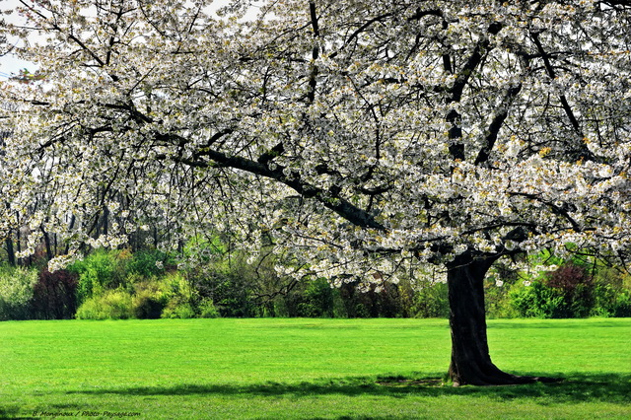
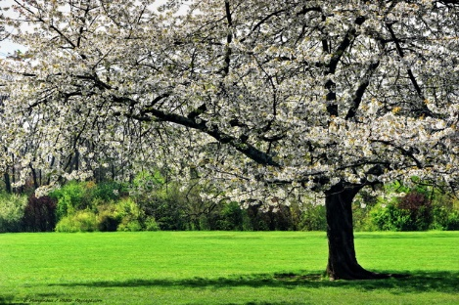
Restaurant Scolaire Les Moulins 04.90.90.17.29
Les fruits et légumes de saison provenant des producteurs BIO de Barbentane ont comme logo la lettre
Menu du 24 au 28 mars 2025
lundi | Mardi | Mercredi Centre de loisirs | Jeudi | Vendredi
Quiche aux épinards | Salade de tomate | coleslaw | Salade verte | Salade mexicaine
Médaillons de dinde Mojette au jus | Poisson frais polenta | Croque monsieur Frite | Confit de bœuf « bio de barbentane » à la provençale Pomme de terre grenaille | Œuf brouillés pate
fromage |  | fromage |  | fromage
Fruit | Far breton « Farine, sucre, œuf, bio » | Dessert du mercredi | Crème à la cacahouète caramélisée | fruit
La cuisine municipale se réserve la possibilité de modifier les menus en fonction des aléas du marché et des livraisons
Pains des boulangeries de Barbentane

